Slide 1

GENERANDO LA ENTIDAD PERSONA

Slide 2
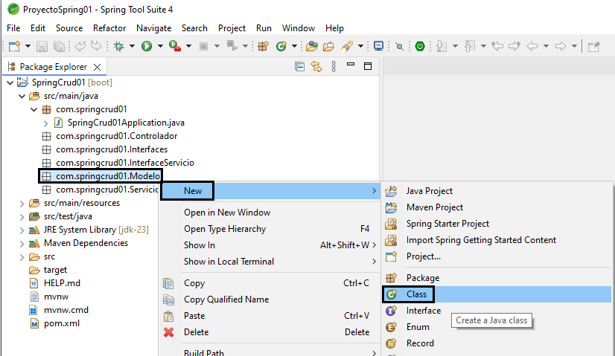
GENERANDO LA ENTIDAD PERSONA
1.- Clic derecho en el paquete: Modelo
2.- Clic en la opción: New
3.- Clic en la opción: Class (Clase)

Slide 3
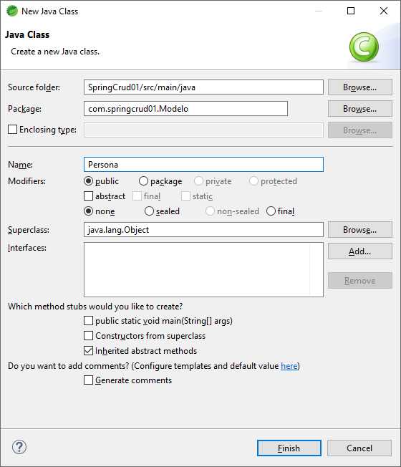
GENERANDO LA ENTIDAD PERSONA
1.- Nombre de la clase: Persona
2.- Clic en el botón: Finish

Slide 4
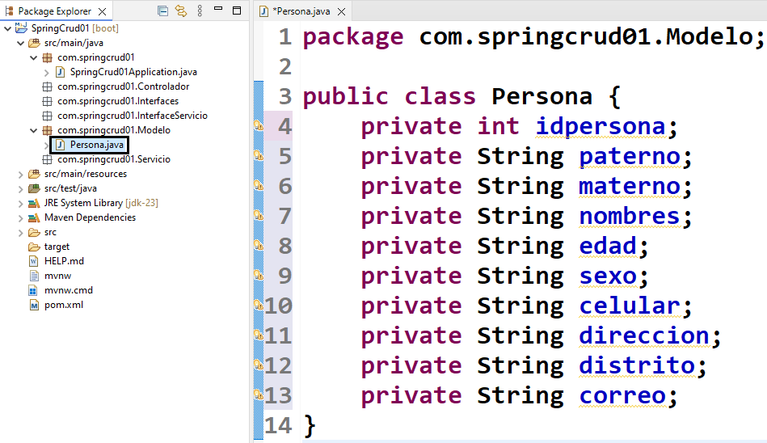
GENERANDO LA ENTIDAD PERSONA
Se declaran los siguientes atributos de la clase Persona

Slide 5
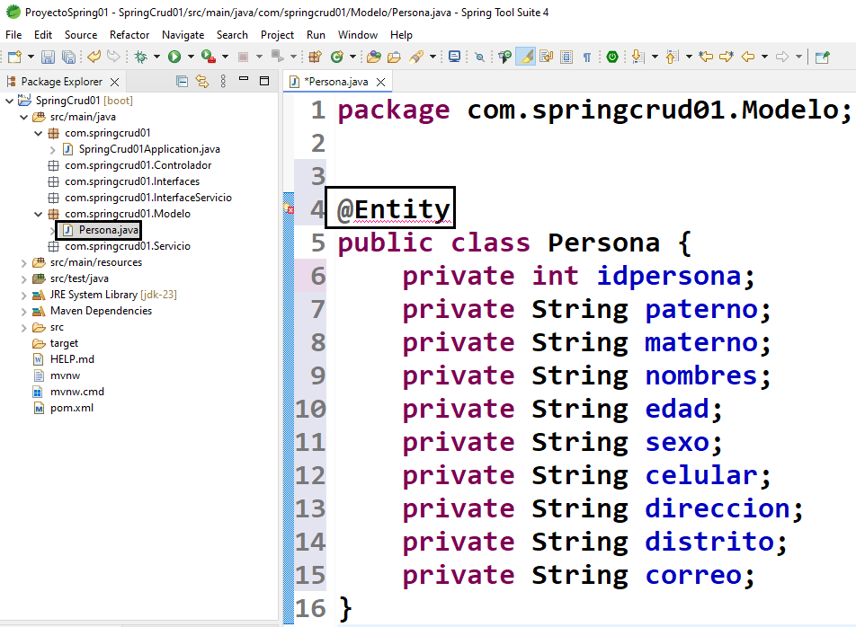
GENERANDO LA ENTIDAD PERSONA
Se agrega la anotación: @Entity
La anotación @Entity en la clase Persona pertenece a JPA (Java Persistence API = API de persistencia de Java) y se utiliza para indicar que esta clase es una entidad.
Una entidad representa una tabla en la base de datos, y cada instancia de esta clase representa una fila en esa tabla.

Slide 6
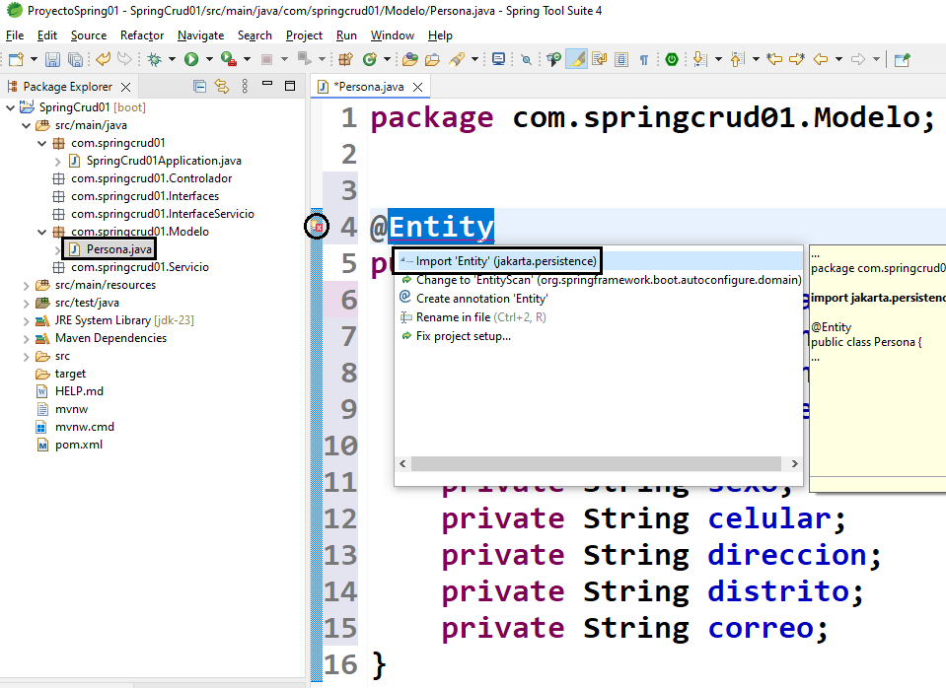
GENERANDO LA ENTIDAD PERSONA
1.- Clic en el foco
2.- Se importa la anotación: Entity

Slide 7
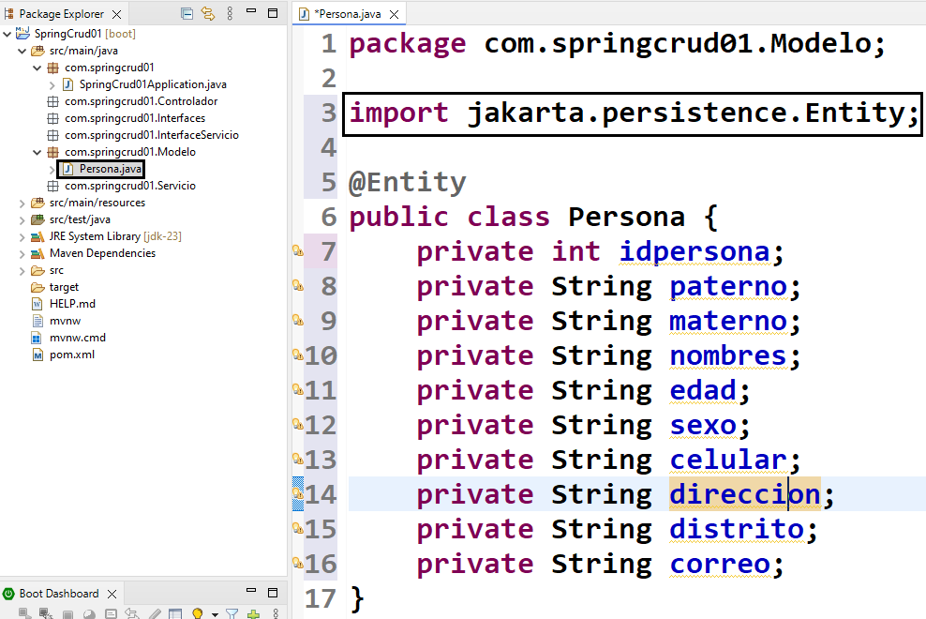
GENERANDO LA ENTIDAD PERSONA
Anotación: Entity, importada

Slide 8
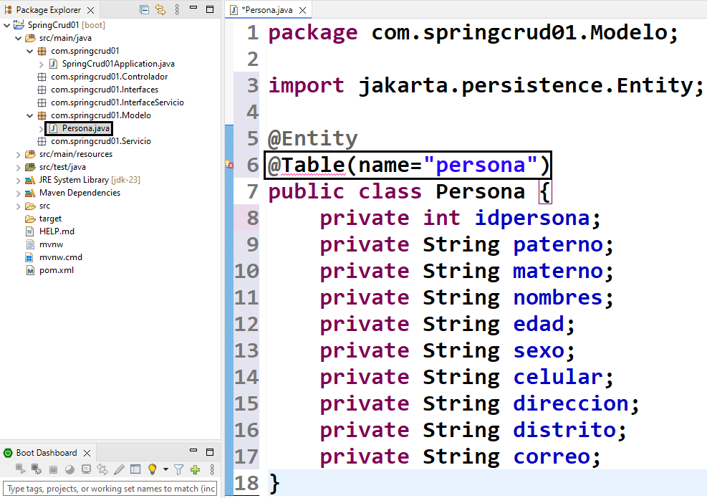
GENERANDO LA ENTIDAD PERSONA
Se agrega la anotación: @Table
La anotación @Table se usa junto con @Entity, para definir el nombre de la tabla en la base de datos a la que está mapeada la entidad actual.

Slide 9
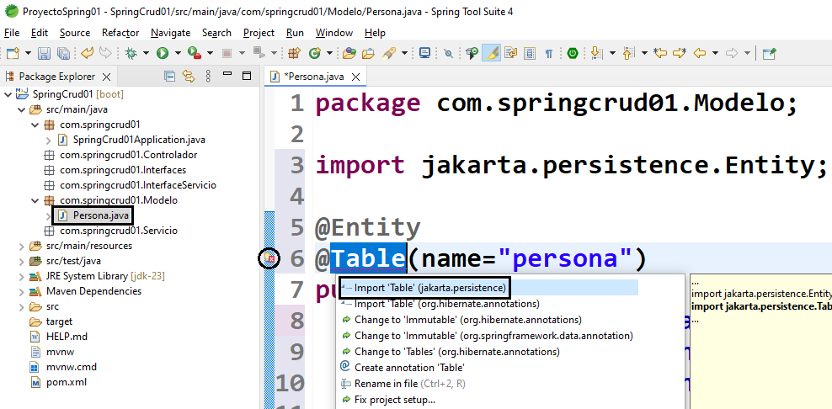
GENERANDO LA ENTIDAD PERSONA
1.- Clic en el foco
2.- Se importa la anotación: Table

Slide 10
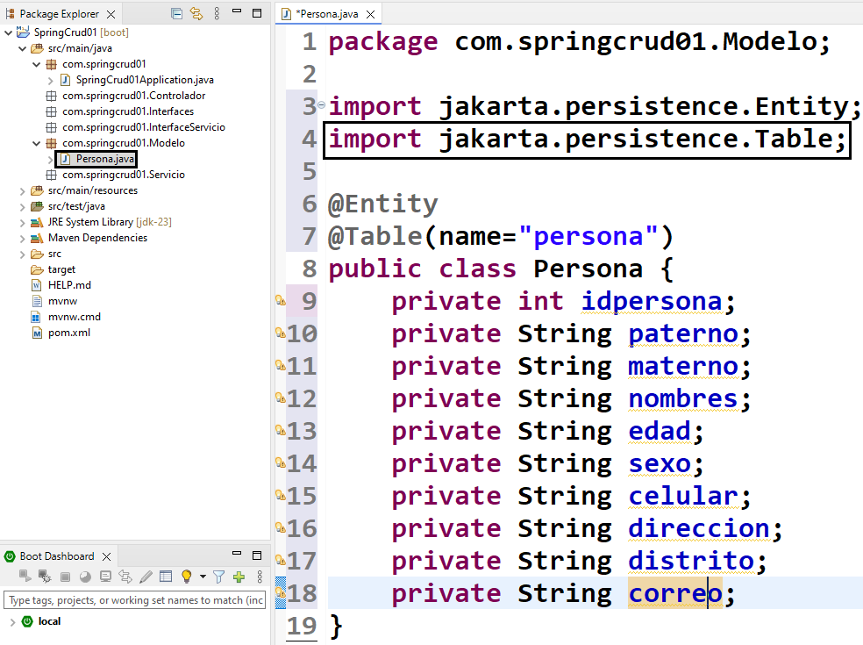
GENERANDO LA ENTIDAD PERSONA
Anotación: Table, importada

Slide 11
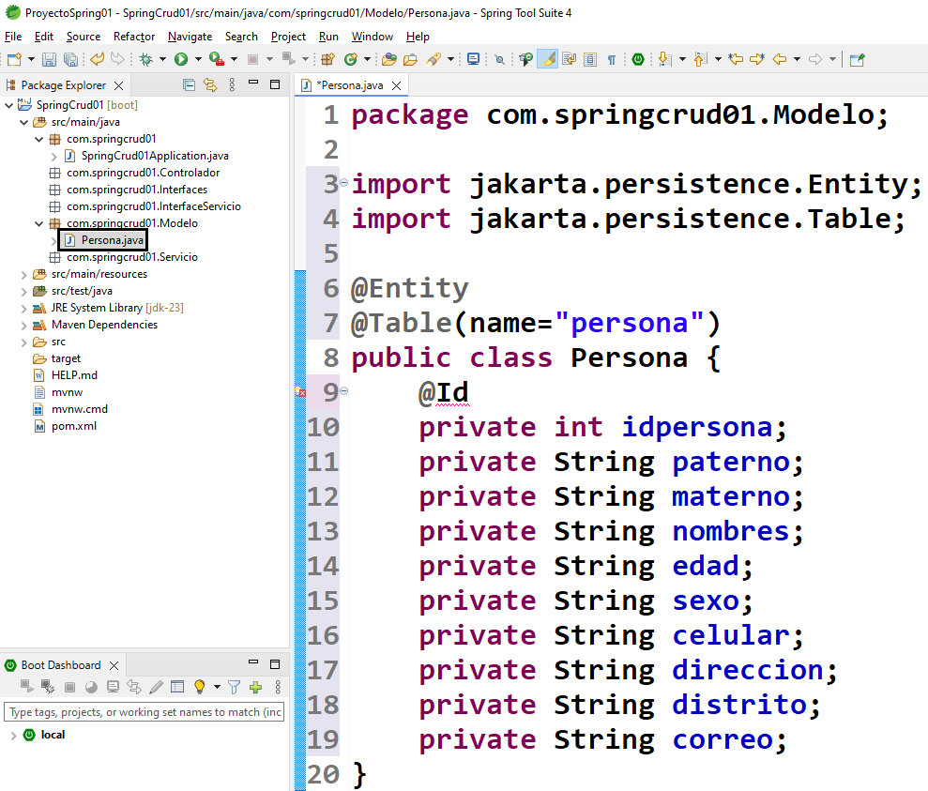
GENERANDO LA ENTIDAD PERSONA
Se agrega la anotación: @Id
Indica que el campo (idpersona) se le aplica una llave o clave primaria de la tabla en la base de datos.
Toda entidad JPA debe tener un campo marcado con @Id para identificar de forma única cada registro.

Slide 12
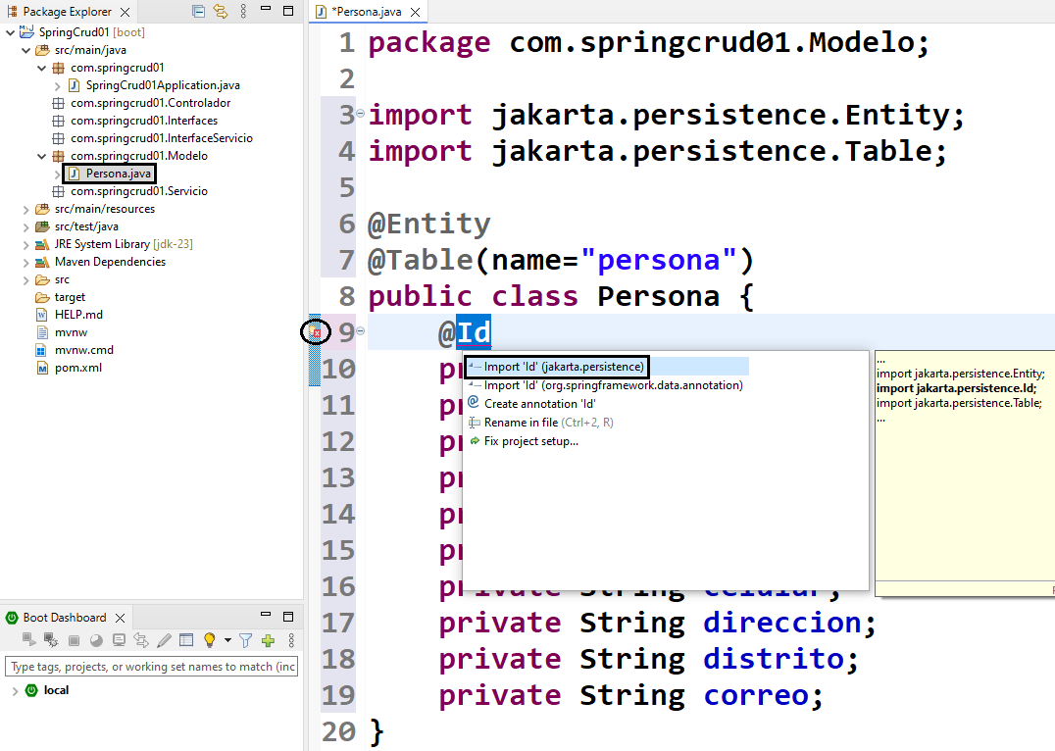
GENERANDO LA ENTIDAD PERSONA
1.- Clic en el foco
2.- Se importa la anotación: Id

Slide 13
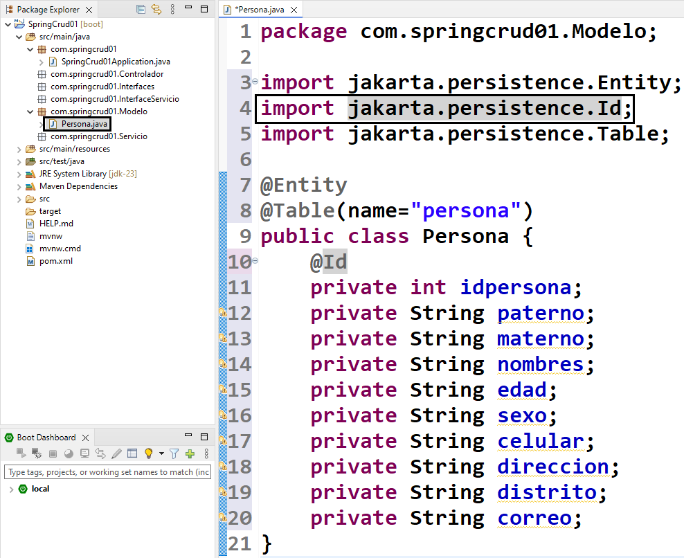
GENERANDO LA ENTIDAD PERSONA
Anotación: Id, importada

Slide 14
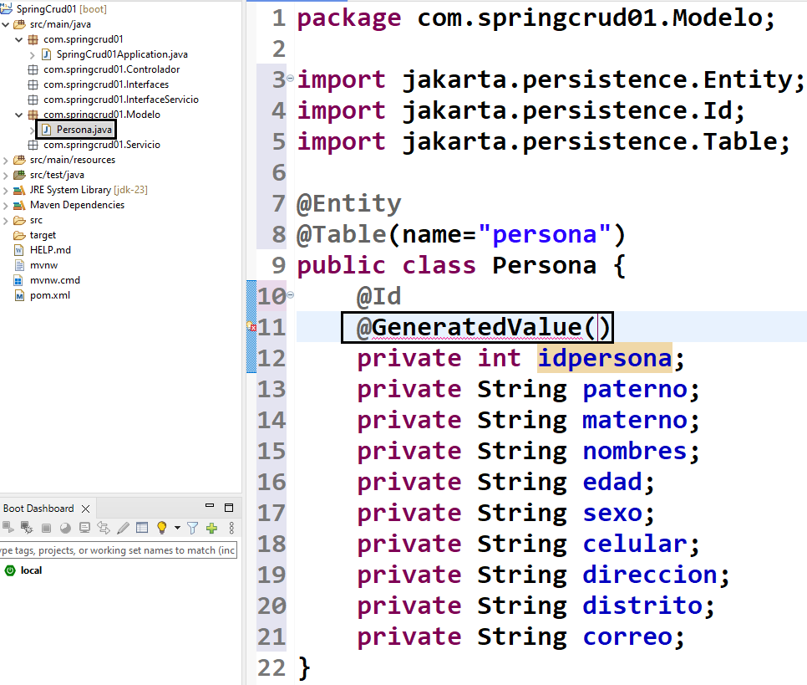
GENERANDO LA ENTIDAD PERSONA
Se agrega la anotación: @GeneratedValue
La anotación @GeneratedValue, se utiliza para especificar cómo se va a generar el valor de la clave o llave primaria.
Define la estrategia de generación del valor para el campo marcado con @Id(idpersona).

Slide 15
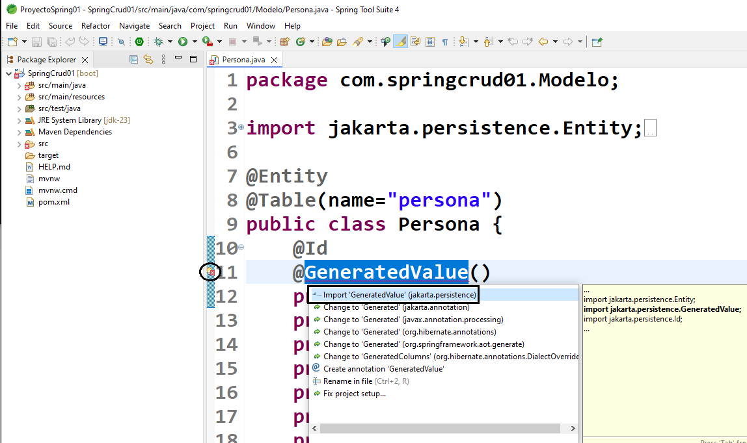
GENERANDO LA ENTIDAD PERSONA
1.- Clic en el foco
2.- Se importa la anotación: GeneratedValue

Slide 16
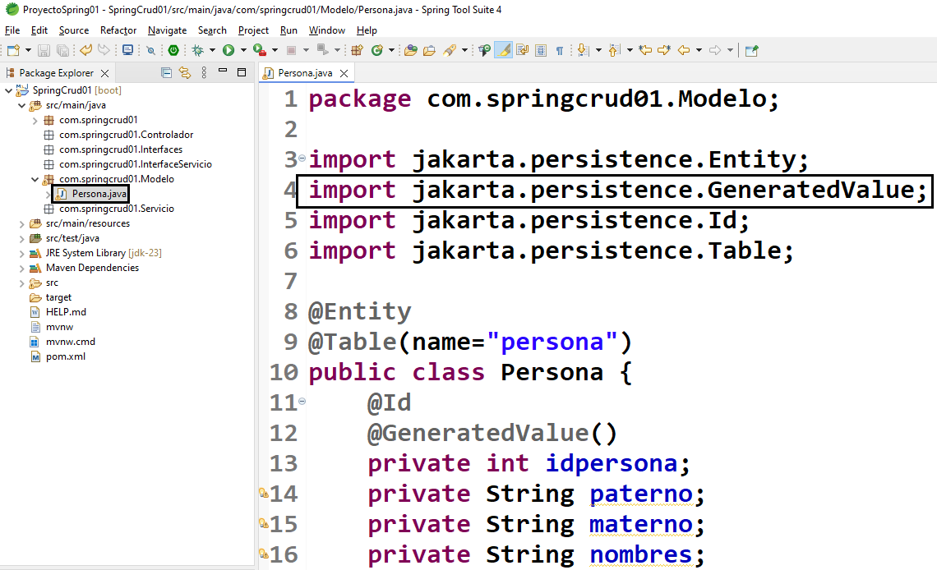
GENERANDO LA ENTIDAD PERSONA
Anotación: GeneratedValue, importada
La anotación @GeneratedValue se utiliza para especificar cómo se generará el valor de la clave primaria.
Es decir, define la estrategia de generación del valor para el campo marcado con @Id(idpersona).

Slide 17
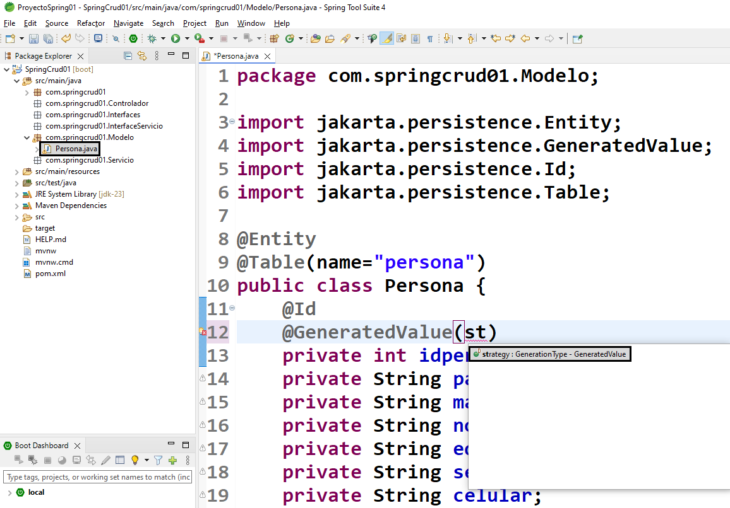
GENERANDO LA ENTIDAD PERSONA
1.- Digitar st
strategy en la anotación @GeneratedValue(strategy = ...) define la estrategia que se usará para generar el valor de la clave primaria automáticamente.
2.- Seleccionar la opción: strategy:GenerationType - GeneratedValue

Slide 18
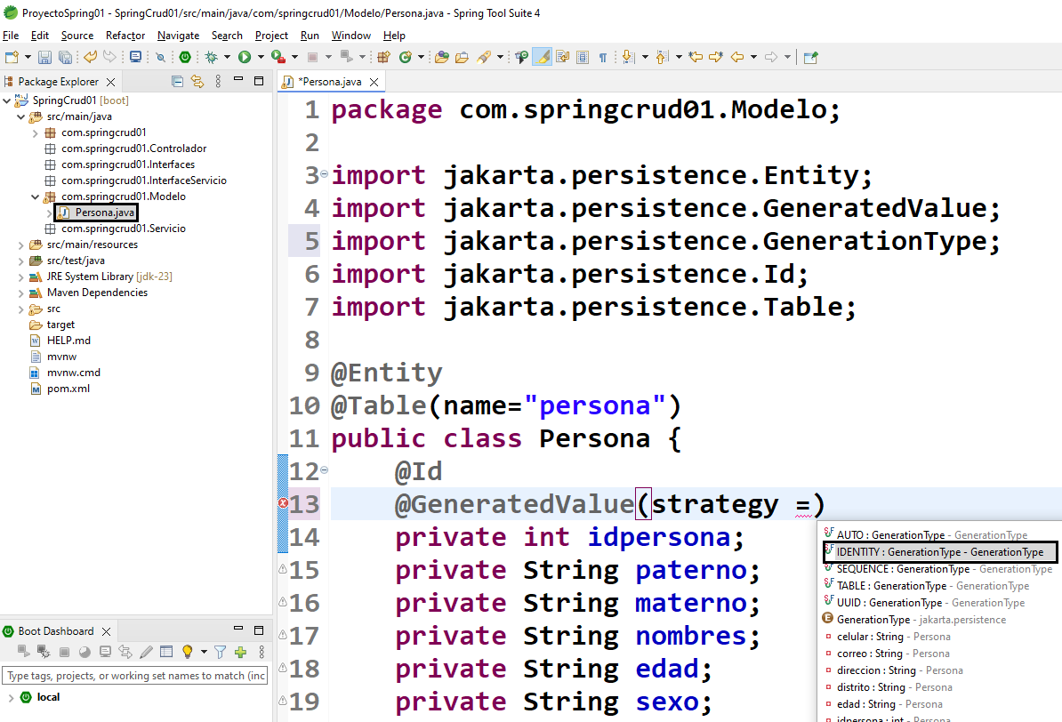
GENERANDO LA ENTIDAD PERSONA
1.- Pulsar Ctrl + Barra Espaciadora
2.- Seleccionar la opción: IDENTITY

Slide 19
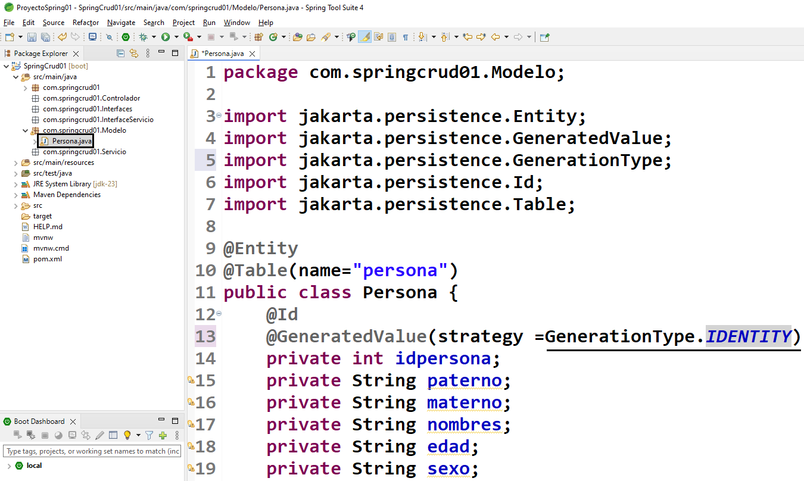
GENERANDO LA ENTIDAD PERSONA
strategy = GenerationType.IDENTITY La base de datos le asigna un valor único al campo idpersona cada vez que se inserte un nuevo registro.

Slide 20
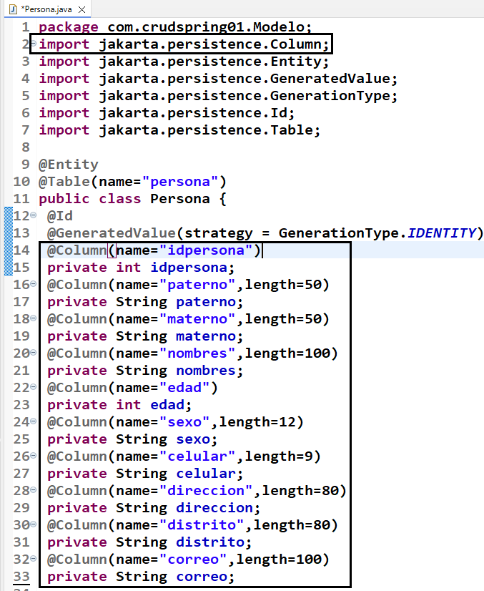
GENERANDO LA ENTIDAD PERSONA
Se agrega la anotación: Column, a cada atributo con la longitud de cada campo.
Se importa la anotación: Column

Slide 21
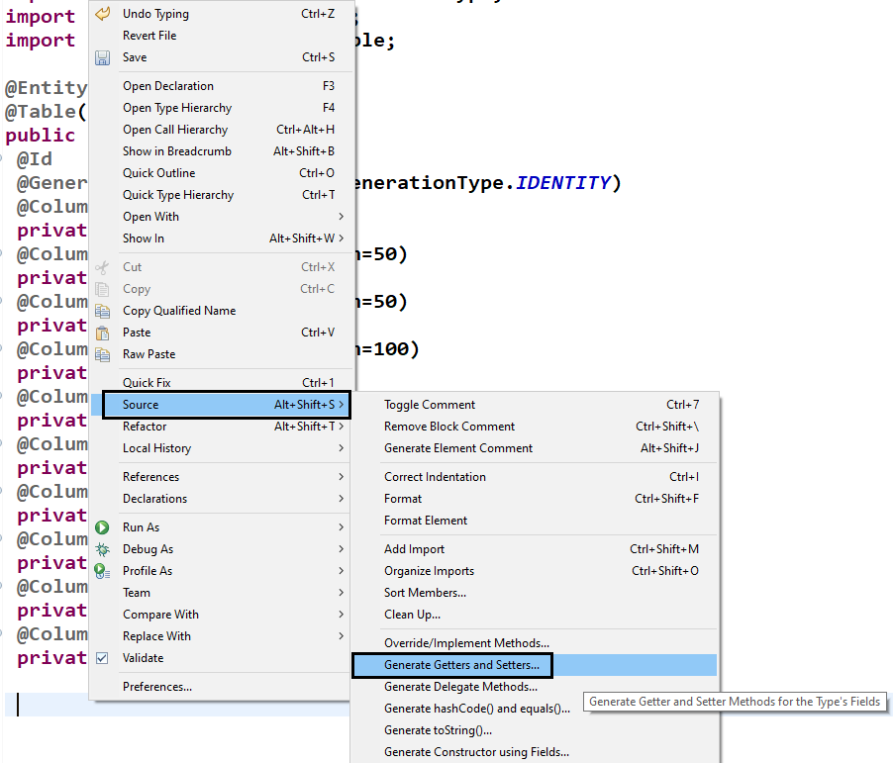
GENERANDO LA ENTIDAD PERSONA
2.- Clic en la opción: Source
3.- Clic en la opción: Generate Getters and Setters
1.- Clic derecho

Slide 22
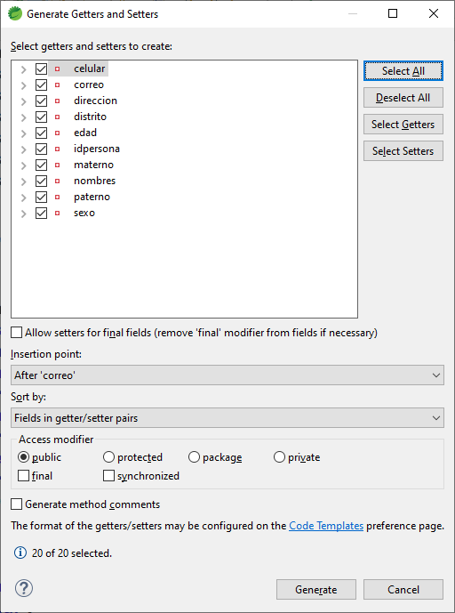
GENERANDO LA ENTIDAD PERSONA
1.- Clic en el botón: Select All
2.- Clic en el botón: Generate

Slide 23
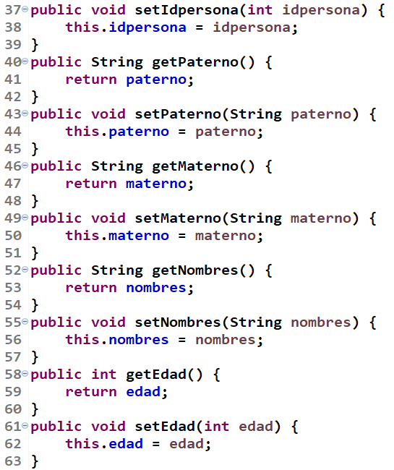
GENERANDO LA ENTIDAD PERSONA

Slide 24
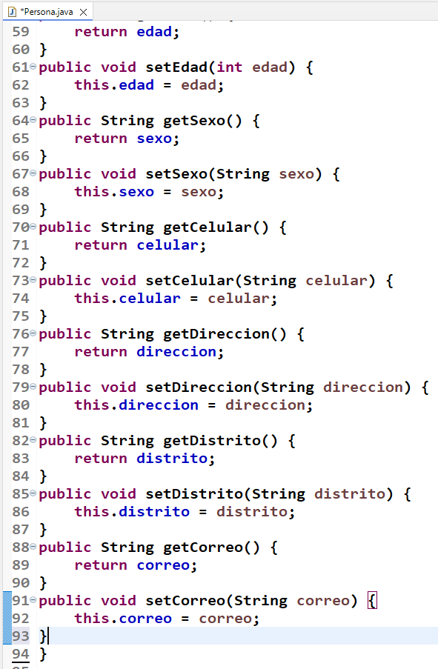
GENERANDO LA ENTIDAD PERSONA
Se agrego los getters and setters de cada atributo

